Slide 1


TẬP HUẤN
CÁN BỘ QUẢN LÍ VÀ GIÁO VIÊN CỐT CÁN VỀ XÂY DỰNG ĐỀ KIỂM TRA ĐỊNH KÌ MÔN NGỮ VĂN CẤP THCS
BỘ GIÁO DỤC VÀ ĐÀO TẠO
VỤ GIÁO DỤC TRUNG HỌC
ĐỒ SƠN, THÁNG 10 – 2024

Slide 2
NỘI DUNG TÀI LIỆU TẬP HUẤN
4
Một số vấn đề chung về ĐG môn Ngữ văn theo CT GDPT 2018
Ngữ liệu sử dụng trong đề ĐG định kì môn Ngữ văn cấp THCS
Xây dựng đề đánh giá định kì môn Ngữ văn cấp THCS
Một số đề đánh giá định kì môn Ngữ văn cấp THCS

Slide 3
KẾ HOẠCH TẬP HUẤN
BUỔI SÁNG
Một số vấn đề chung về đánh giá trong môn Ngữ văn theo CT GDPT 2018
BUỔI CHIỀU
Báo cáo sản phẩm nhiệm vụ thực hành xây dựng đề đánh giá định kì môn Ngữ văn cấp trung học cơ sở
Thảo luận
Ngữ liệu sử dụng trong đề đánh giá định kì môn Ngữ văn cấp THCS
Xây dựng đề đánh giá định kì môn Ngữ văn cấp THCS
Kết luận

Slide 4


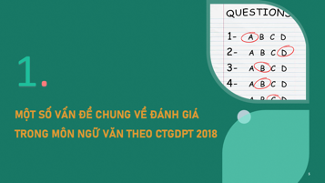




Slide 5
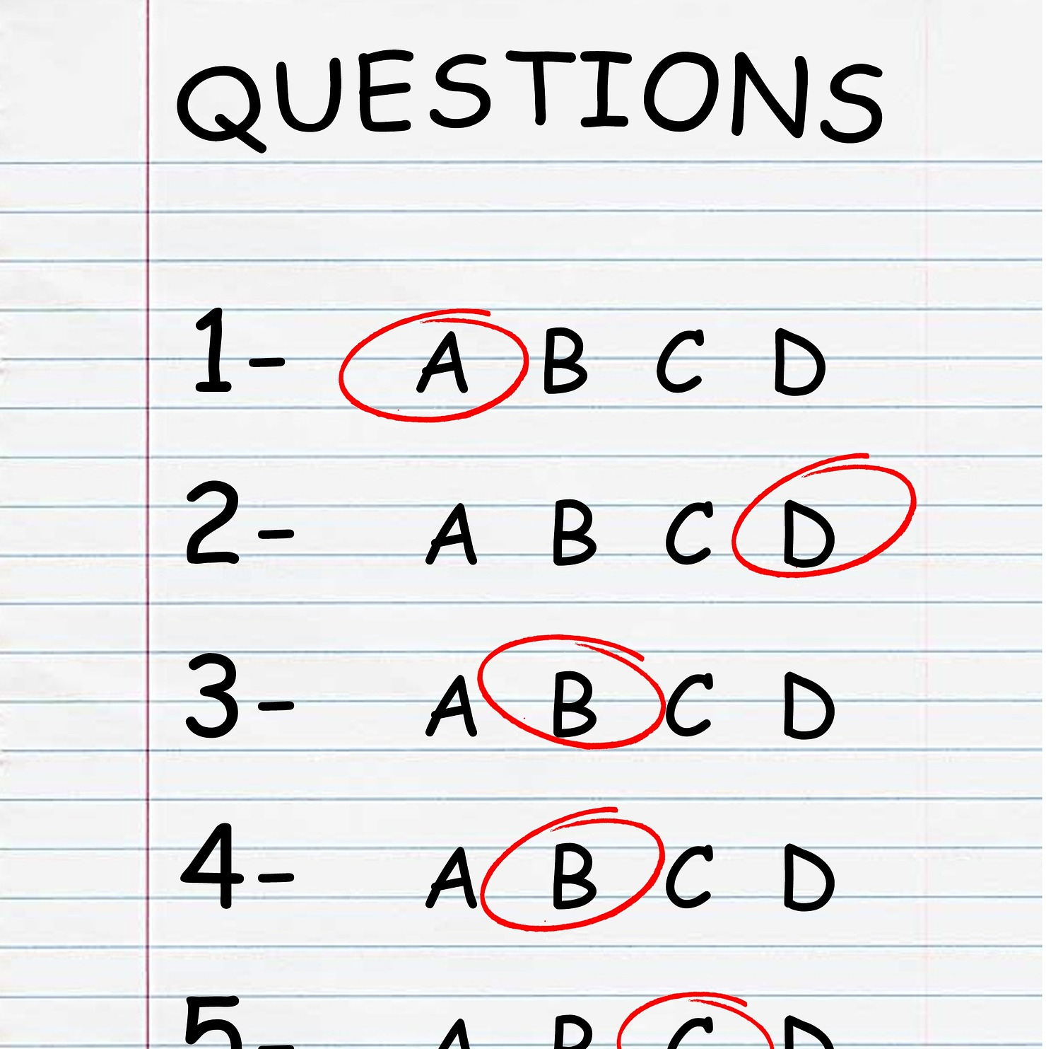
1.
MỘT SỐ VẤN ĐỀ CHUNG VỀ ĐÁNH GIÁ TRONG MÔN NGỮ VĂN THEO CTGDPT 2018

Slide 6
PHẦN 1. MỘT SỐ VẤN ĐỀ CHUNG VỀ ĐÁNH GIÁ TRONG MÔN NGỮ VĂN THEO CTGDPT 2018
1.1. Vai trò của đánh giá trong môn học Ngữ văn
1.2. Nội dung đánh giá theo YCCĐ của Chương trình GDPT môn Ngữ văn 2018
1.3. Các loại hình đánh giá môn Ngữ văn
1.4. Các văn bản chỉ đạo về đổi mới đánh giá môn Ngữ văn

Slide 7

2.
NGỮ LIỆU SỬ DỤNG TRONG ĐỀ KIỂM TRA ĐỊNH KÌ MÔN NGỮ VĂN CẤP THCS

Slide 8
PHẦN 2. NGỮ LIỆU SỬ DỤNG TRONG ĐỀ ĐÁNH GIÁ ĐỊNH KÌ TRONG MÔN NGỮ VĂN CẤP THCS
2.1. Vai trò của ngữ liệu trong dạy học và kiểm tra, đánh giá
2.2. Sử dụng ngữ liệu trong đánh giá định kì
2.3. Tiêu chí chọn ngữ liệu trong đánh giá định kì
2.4. Định hướng sử dụng ngữ liệu trong đánh giá định kì

Slide 9
VAI TRÒ CỦA NGỮ LIỆU TRONG DẠY HỌC VÀ KIỂM TRA, ĐÁNH GIÁ
1
2
3
Ngữ liệu là một bộ phận cấu thành của nội dung giáo dục, góp phần hình thành, phát triển phẩm chất và năng lực cho HS.
Ngữ liệu là “xương sống”, “hồn cốt”, góp phần tạo nên diện mạo của từng bộ sách, là căn cứ để tổ chức các hoạt động dạy học và đánh giá.
Ngữ liệu là đối tượng trực tiếp của hoạt động đọc hiểu, là phương tiện để GV kiểm tra kĩ năng ĐỌC - VIẾT – NÓI – NGHE của HS.

Slide 10
SỬ DỤNG NGỮ LIỆU TRONG ĐÁNH GIÁ ĐỊNH KÌ
CT NGỮ VĂN 2018 QUY ĐỊNH VỀ ĐỔI MỚI KIỂM TRA ĐÁNH GIÁ:
Tránh dùng dùng lại các văn bản ngữ liệu đã học để đánh giá được chính xác khả năng đọc hiểu và phân tích, cảm thụ tác phẩm văn học.
THÔNG TƯ SỐ 22, TẠI KHOẢN 1,2 ĐIỀU 4 (YÊU CẦU ĐÁNH GIÁ):
- Đánh giá căn cứ vào yêu cầu cần đạt được qui định trong Chương trình GDPT.
- Đánh giá đảm bảo tính chính xác, công bằng, toàn diện, trung thực , khách quan.

Slide 11
SỬ DỤNG NGỮ LIỆU TRONG ĐÁNH GIÁ ĐỊNH KÌ
THÔNG TƯ 22: “Đánh giá định kì là hoạt động đánh giá kết quả rèn luyện và học tập sau một giai đoạn trong năm học nhằm xác định mức độ hoàn thành nhiệm vụ rèn luyện và học tập của học sinh theo yêu cầu cần đạt được qui định trong Chương trình giáo dục phổ thông”.
CHƯƠNG TRÌNH GDPT 2018: “Đánh giá định kì được thực hiện ở thời điểm gần cuối hoặc cuối một giai đoạn học tập (cuối học kì, cuối cấp học) do cơ sở giáo dục tổ chức thực hiện để phục vụ công tác quản lí hoạt động dạy học, bảo đảm chất lượng giáo dục và phục vụ công tác phát triển chương trình, tài liệu học tập”.
CÔNG VĂN 3175: “Trong đánh giá kết quả học tập cuối học kì, cuối năm học, cuối cấp học, tránh dùng lại các VB đã học trong sách giáo khoa làm ngữ liệu xây dựng các đề kiểm tra đọc hiểu và viết để đánh giá chính xác năng lực học sinh, khắc phục tình trạng học sinh chỉ học thuộc bài hoặc sao chép nội dung tài liệu có sẵn”.

Slide 12
SỬ DỤNG NGỮ LIỆU TRONG ĐÁNH GIÁ ĐỊNH KÌ
THÔNG TƯ 22 – CTGDPT-CÔNG VĂN
Không đặt ra những qui chuẩn về CẤU TRÚC - ĐỊNH DẠNG - HÌNH THỨC ĐÁNH GIÁ ĐỊNH KÌ
KHÔNG nhất thiết phải theo cấu trúc đề thi trên diện rộng
ĐỔI MỚI:
Hình thành KHẢ NĂNG TƯ DUY CHIỀU SÂU để đánh giá giá trị đa chiều của tác phẩm.

Slide 13
LƯU Ý
Chương trình Ngữ văn 2018 và các VB chỉ đạo của Bộ nêu chủ trương “tránh”, khuyến khích xây dựng các đề mở để phát huy khả năng sáng tạo của HS.
Có thể dùng lại các VB đã học (trong kiểm tra thường xuyên hoặc giữa kì) dưới các HÌNH THỨC LINH HOẠT (dự án học tập, bài tập nghiên cứu khoa học, thảo luận, tranh biện,…).

Slide 14
TIÊU CHÍ LỰA CHỌN NGỮ LIỆU TRONG ĐÁNH GIÁ ĐỊNH KÌ
Lựa chọn các VB ngữ liệu tương đương (thể loại và độ dài).
Không trùng lặp với đoạn trích/VB đã học trong SGK
Đúng loại/ thể loại đã được học trong Chương trình.
Chứa đựng các yếu tố tiêu biểu cho loại/thể loại
Phù hợp với kinh nghiệm, năng lực nhận thức, đặc điểm tâm – sinh lí của HS, đảm bảo tính thẩm mĩ, nhân văn
Hạn chế dùng văn bản thơ dịch.
Trích dẫn đúng quy cách, nguồn rõ ràng

Slide 15
ĐỊNH HƯỚNG SỬ DỤNG NGỮ LIỆU TRONG ĐÁNH GIÁ ĐỊNH KÌ
1
2
3
Sử dụng Ngữ liệu trong bộ SGK đang dạy
Ngữ liệu của các bộ SGK khác
Ngữ liệu do GV tự chọn

Slide 16
ĐỊNH HƯỚNG SỬ DỤNG NGỮ LIỆU TRONG ĐÁNH GIÁ ĐỊNH KÌ
ĐÁNH GIÁ THƯỜNG XUYÊN
ĐÁNH GIÁ ĐỊNH KÌ
NGỮ LIỆU TRONG BỘ SGK ĐANG DẠY: Các VB thực hành, ngữ liệu trong bài ôn tập, ngữ liệu trong sách bài tập của bộ sách GV đang sử dụng (Đánh giá giữa kì).
NGỮ LIỆU CỦA CÁC BỘ SGK KHÁC: Các VB ngữ liệu tương đương, cùng loại, thể loại trong các bộ sách khác (Đánh giá giữa kì và cuối kì).
NGỮ LIỆU DO GV TỰ CHỌN: Các VB ngữ liệu ngoài các bộ SGK (Đánh giá định kì, kết thúc năm học).
ĐÁNH GIÁ DIỆN RỘNG
Khai thác các ngữ liệu văn bản đọc hiểu và thực hành/tự đánh giá, tác phẩm bắt buộc, ngữ liệu đồng dạng.
Kiểm tra cấp Phòng, Sở, thi tốt nghiệp, chuyển cấp
Văn bản ngữ liệu không có các bộ SGK.

Slide 17

3.
XÂY DỰNG ĐỀ ĐÁNH GIÁ ĐỊNH KÌ MÔN NGỮ VĂN CẤP THCS

Slide 18
PHẦN 3. XÂY DỰNG ĐỀ ĐÁNH GIÁ ĐỊNH KÌ MÔN NGỮ VĂN CẤP THCS
3.1. Mô hình đề kiểm tra định kì (giữa kì, cuối kì)
3.2. Kĩ thuật xây dựng câu hỏi đọc hiểu và viết luận
3.3. Ma trận, đặc tả (Khung ma trận, đặc tả khái quát theo từng lớp)

Slide 19
CẤU TRÚC ĐỀ KIỂM TRA ĐỊNH KÌ
PHẦN ĐỌC HIỂU
PHẦN VIẾT
Đánh giá năng lực đọc hiểu VB của HS theo các loại VB
Đánh giá năng lực viết của HS theo các loại bài viết
PHỐI HỢP CÁC LOẠI VB (Văn bản văn học - Văn bản nghị luận - Văn bản thông tin)

Slide 20
TỈ LỆ DỰ KIẾN TRONG ĐỀ KIỂM TRA ĐỊNH KÌ

Slide 21
MÔ HÌNH CẤU TRÚC ĐỀ ĐÁNH GIÁ ĐỊNH KÌ

Slide 22
Đọc hiểu văn bản văn học
(thơ, truyện, kí, kịch,...)
Kể lại một truyền thuyết hoặc cổ tích
(Lớp 6)
Viết bài văn phân tích đặc điểm nhân vật
(Lớp 7)
Viết đoạn văn/bài văn biểu cảm nghĩ vể một bài thơ
(Lớp 7, 8, 9)
Phân tích tác phẩm văn học (Lớp 8, 9)
Viết một quảng cáo/tờ rơi về một sản phẩm/ hoạt động - kết nối tới VB đọc (Lớp 9)
Viết được một truyện kể sáng tạo (Lớp 9)

Slide 23
Đọc văn bản thông tin
(thuật lại sự kiện, thuyết minh, giới thiệu...)
Viết bài văn kể lại một trải nghiệm
(Lớp 6)
Viết bài văn biểu cảm (về con người hoặc sự việc)
(Lớp 7)
Viết bài kể lại sự việc có thật liên quan đến LS/ chuyến đi, hoạt động XH
(Lớp 7, 8)
Viết bài TM giải thích hiện tượng tự nhiên/giới thiệu sách (Lớp 8)
Viết bài TM thuật sự kiện/ giới thiệu danh lam thắng cảnh/ di tích, ... (Lớp 6, 9)
Viết bài nghị luận về một vấn đề cần giải quyết (Lớp 9)

Slide 24
Đọc văn bản nghị luận
Viết bài trình bày được ý kiến về một hiện tượng đáng quan tâm
(Lớp 6)
Viết bài văn kể lại chuyến đi/ hoạt động xã hội (Lớp 8)
Viết được văn bản kiến nghị về một vấn đề đời sống
(Lớp 8)
Viết bài văn nghị luận về một vấn đề trong đời sống (Lớp 7, 8, 9)
Viết bài phân tích tác phẩm văn học
(Lớp 8, 9
Viết bài văn ghi lại cảm xúc sau khi đọc bài thơ (Lớp 6,7)

Slide 25
LƯU Ý
Có thể thiết kế đề kiểm tra định kì bằng dự án học tập
Nên có sự kết nối ý tưởng giữa phần Đọc hiểu và phần Viết
Đề thi cần được thiết kế phù hợp với thời gian làm bài

Slide 26
YÊU CẦU ĐỀ ĐÁNH GIÁ PHẦN ĐỌC HIỂU
Số lượng câu hỏi đọc hiểu: khoảng từ 5 – 6 câu (tự luận).
Có thể sử dụng câu hỏi tự luận, câu hỏi kết hợp tự luận và TNKQ (nhiều hơn 6 câu).
Câu hỏi được tuân thủ theo ma trận đề với các cấp độ từ NB – TH - VD
Các câu hỏi nên bám vào YCCĐ của CT (nội dung, hình thức của thể loại).
Nên thiết kế những câu hỏi vận dụng, so sánh, mở rộng để phân hoá HS.
Câu hỏi đọc hiểu ở mức “vận dụng” nên yêu cầu hình thức trả lời.

Slide 27
KĨ THUẬT XÂY DỰNG CÂU HỎI ĐỌC HIỂU VÀ VIẾT LUẬN
Kĩ thuật xây dựng câu hỏi đọc hiểu văn bản
Kĩ thuật xây dựng câu hỏi/đề viết bài văn
Xây dựng câu hỏi/nhiệm vụ viết bài văn
Xây dựng đáp án, hướng dẫn chấm điểm

Slide 28
KĨ THUẬT XÂY DỰNG CÂU HỎI ĐỌC HIỂU
(1). Cần bám sát mục tiêu và yêu cầu cần đạt của Chương trình GDPT Ngữ văn 2018
+ Căn cứ vào đặc trưng của loại VB (VB Văn học, VB Nghị luận, VB Thông tin)
+ Đáp ứng các yêu cầu về mức độ năng lực (biết, hiểu, vận dụng).
+ Bám sát ngữ liệu, hỏi đúng (câu hỏi), trúng (vấn đề).

Slide 29
KĨ THUẬT XÂY DỰNG CÂU HỎI ĐỌC HIỂU
(2). Tiến trình xây dựng câu hỏi tuân theo trình tự Kiến thức - Chỉ báo/ biểu hiện của năng lực - Cấp độ tư duy
Xác định nội dung kiến thức để xây dựng bối cảnh “có ý nghĩa”.
Xác định chỉ báo/ biểu hiện của năng lực và điều chỉnh bối cảnh và lệnh hỏi.
Xác định cấp độ tư duy phù hợp với nội dung kiến thức thể hiện ở bối cảnh

Slide 30
LƯU Ý
5
Các câu hỏi không trùng lặp về đáp án hoặc gợi ý đáp án cho câu hỏi khác.
Câu hỏi vận dụng nên thiết kế dạng câu hỏi mở để tránh áp đặt quan điểm của người ra đề đối với nhận thức của HS.
Hệ thống câu hỏi cần khai thác ngữ liệu theo hướng đặc trưng của thể loại.
Cần có ít nhất 01 câu để HS được vận dụng kiến thức tiếng Việt trong đọc hiểu VB.
Sử dụng hình thức câu hỏi TNKQ và tự luận

Slide 31
KĨ THUẬT XÂY DỰNG CÂU HỎI/ ĐỀ VIẾT BÀI VĂN
Công văn 3175 khuyến khích xây dựng và sử dụng các câu hỏi mở/đề mở trong đánh giá để phát huy cao nhất khả năng sáng tạo của học sinh
(1) Nội dung: Không bó buộc vào một vấn đề cụ thể/ chỉ nêu chủ đề, HS phải tự xác định vấn đề ;
(2) Thao tác lập luận: Không bắt buộc bằng các mệnh lệnh như: Hãy giải thích, hãy chứng minh, hãy bình luận…;
(3) Phạm vi tư liệu: Cho phép HS có cơ hội huy động kiến thức từ nhiều nguồn khác nhau để thực hiện yêu cầu của đề.

Slide 32
LỢI ÍCH TỪ CÂU HỎI MỞ
Đối với GV
Giúp GV phân hóa được năng lực của học sinh, từ đó đổi mới cách thức dạy học.
Giúp GV lựa chọn đa dạng bối cảnh kiến thức.
Khuyến khích tính sáng tạo, linh hoạt của GV trong quá trình biên soạn câu hỏi, ra đề thi, kiểm tra, đánh giá.
Đối với HS
Giúp HS có được sự tự tin qua cách giải quyết vấn đề chủ động.
Giúp HS vận dụng linh hoạt hơn các kiến thức, kĩ năng đã học vào thực tiễn.
Kiểm tra được khả năng diễn đạt, lập luận, quan điểm riêng của HS.
HS được chủ động chọn lọc thông tin, thể hiện những hiểu biết cá nhân ở mức tối đa.

Slide 33
TIÊU CHÍ ĐÁNH GIÁ BÀI VIẾT CỦA HS
Xác định đúng kiểu bài
Xác định đối tượng, vấn đề
Đảm bảo cấu trúc hoàn chỉnh của bài viết
Hệ thống ý phù hợp, logic
Diễn đạt, trình bày
Sáng tạo riêng

Slide 34
NHỮNG LỖI CẦN TRÁNH TRONG THIẾT KẾ CÂU HỎI ĐÁNH GIÁ
Thoát li yêu cầu của CT
Hình thức trình bày câu hỏi không nhất quán
Nhầm lẫn các mức độ
Không hướng vào những yếu tố quan trọng/nổi bật/đặc trưng của thể loại
Hệ thống câu hỏi đọc hiểu không giúp HS hướng tới/hiểu được tinh thần chung của VB
Lệnh hỏi không rõ ràng, gây nhiều cách hiểu khác nhau

